Slide 1
Rendición de Cuentas FISDL Inversión en tres años de gestión (junio 2014 – mayo 2017)
Ingeniera Gladis Eugenia Schmidt de Serpas
Presidenta

Slide 2
Pensamiento estratégico 2014 - 2019
MISIÓN
Mejorar la calidad de vida de las personas en condición de pobreza y vulnerabilidad, impulsando procesos de desarrollo local sostenible.
VISIÓN
Ser la institución referente en la implementación de iniciativas para el desarrollo local.

Slide 3

Inversión FISDL en tres años de gestión (junio 2014 – mayo 2017)
US$208.17
millones
Inversión Nacional para el Buen Vivir

Slide 4
Inversión en el departamento

Slide 5
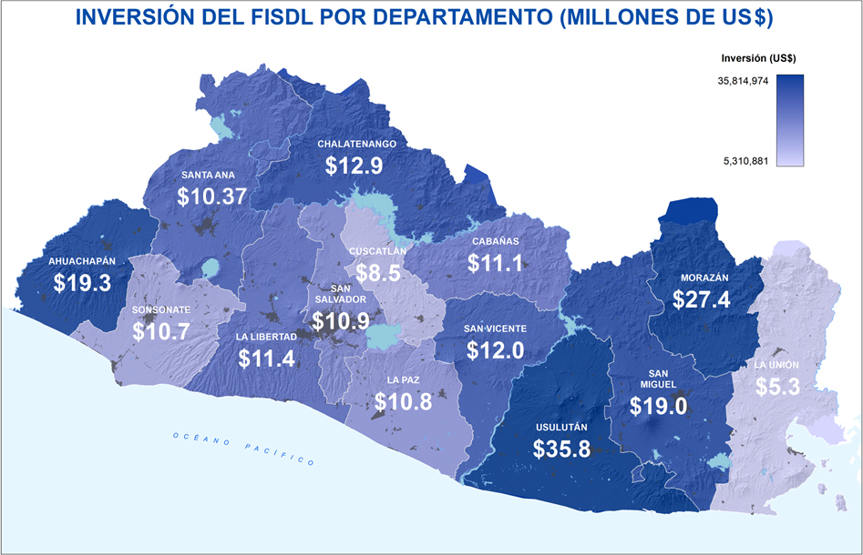
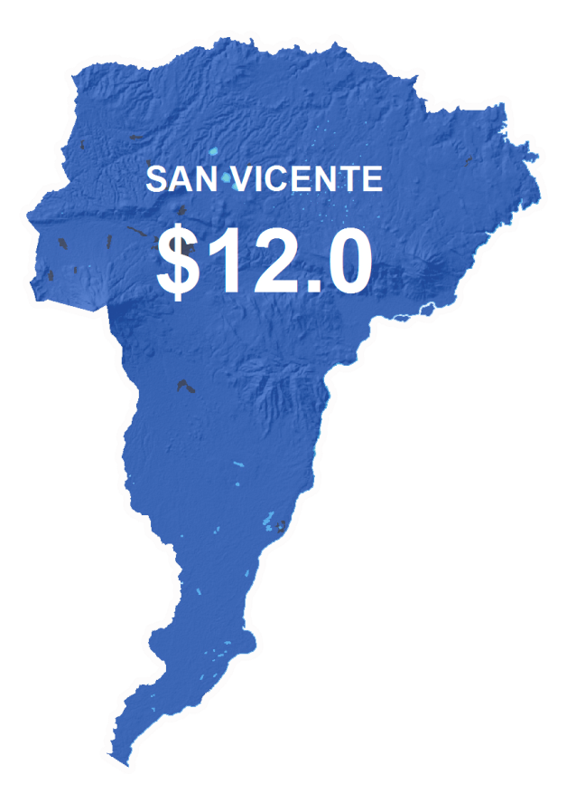

Slide 6
Inversión por departamento junio 2014 –mayo 2017
Departamento | Ejecutado (US$) | Porcentaje de Inversión (%)
Usulután | $35,814,973.88 | 17.20%
Morazán | $27,405,773.00 | 13.17%
Ahuachapán | $19,344,809.08 | 9.29%
San Miguel | $19,028,454.61 | 9.14%
Chalatenango | $12,940,447.44 | 6.22%
San Vicente | $12,009,286.28 | 5.77%
La Libertad | $11,387,002.38 | 5.47%
Cabañas | $11,145,535.03 | 5.35%
San Salvador | $10,908,774.05 | 5.24%
La Paz | $10,764,702.34 | 5.17%
Sonsonate | $10,746,538.94 | 5.16%
Santa Ana | $10,369,335.41 | 4.98%
Cuscatlán | $8,493,116.97 | 4.08%
La Unión | $5,310,880.65 | 2.55%
Varios Departamentos | $2,498,824.27 | 1.20%
Total General | $208,168,454.33 | 100.00%

Slide 7
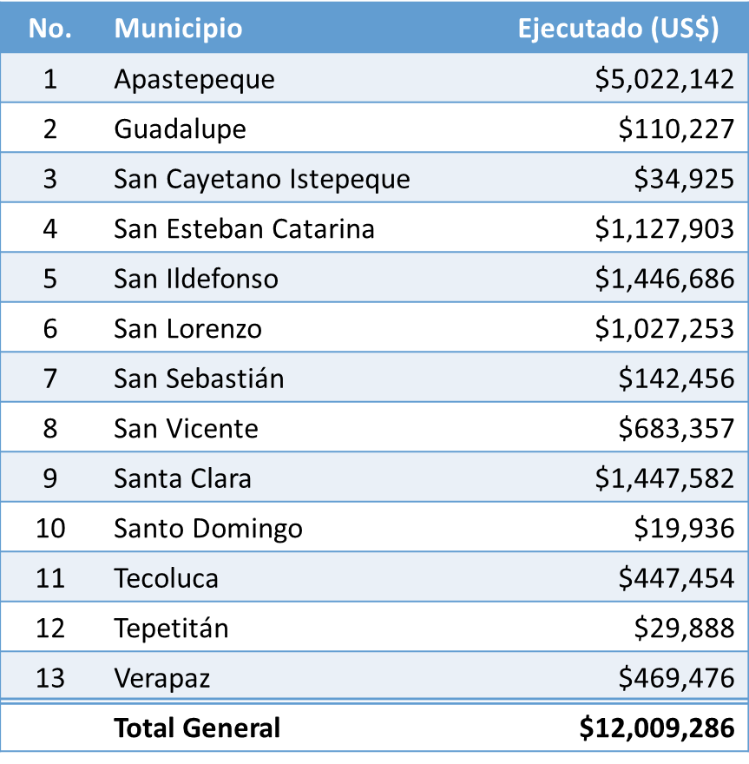
Inversión por municipios del departamento de San Vicente junio 2014 –mayo 2017

Slide 8
Principales Resultados

Slide 9


Transferencias monetarias y gastos asociados junio 2014 –mayo 2017
US$7.35
millones invertidos

Slide 10
Transferencias monetarias y gastos asociados junio 2014 –mayo 2017
Tipo de Transferencias y gastos asociados | Ejecutado | Participantes
Pensión Básica Universal Rural | $3,580,066.17 | 2,076
Bono Salud/Educación Rural | $2,255,641.36 | 4,125
Veteranos de Guerra | $429,800.00 | 242
Transferencia Monetaria Indemnizatoria a Víctimas de Graves Violaciones | $115,940.00 | 285
Pensión Básica Universal Urbana | $163,529.17 | 139
Bono Educación Urbano | $136,263.27 | 201
Bono Productivo | $42,000.00 | 157
Apoyo Familiar Rural | $504,554.11 | --
Seguimiento Pensión Básica Universal Rural | $123,889.89 | --
Total General | $7,351,683.97 | 7,225

Slide 11


Testimonios
Transferencias monetarias
1
2
3
1
José Cañas
Pensión Básica Universal
Santa Clara
Esmeralda Bermúdez
Bono Salud y Educación
San Esteban Catarina
Ana Celina Aguilar
Bono Salud y Educación
Verapaz
Reina Griselda Mejía
Bono Educación y Salud San Miguel Tepezontes

Slide 12
Testimonio
Transferencias monetarias
1
1
Roxana Rivera
Bono Salud y Educación
San Ildefonso
Reina Griselda Mejía
Bono Educación y Salud San Miguel Tepezontes

Slide 13

Asistencia técnica junio 2014 –mayo 2017
US$501
mil invertidos
En los 13 municipios del departamento con la ejecución de 171 proyectos

Slide 14
Asistencia técnica junio 2014 –mayo 2017
Tipo de asistencia técnica | Ejecutado | Beneficiarios
Componente de Asistencia Técnica del PFGL (C2) | $428,360.42 | población de los 13 municipios
Puntos Focales Bono Educación Urbano | $23,290.30 | 238
Capacitación PATI- 5ta Convocatoria | $22,350.00 | 164
Puntos Focales Pensión Básica Universal Urbano | $19,000.00 | 158
Consultorías | $7,861.41 | 50
Total General | $500,862.13

Slide 15

Emprendimientos Solidarios junio 2014 –mayo 2017
US$ 217
mil invertidos
201 personas beneficiadas con el fortalecimiento de varias iniciativas emprendedoras en los municipios de Guadalupe, San Vicente, Santa Clara, Tepetitán y Verapaz

Slide 16
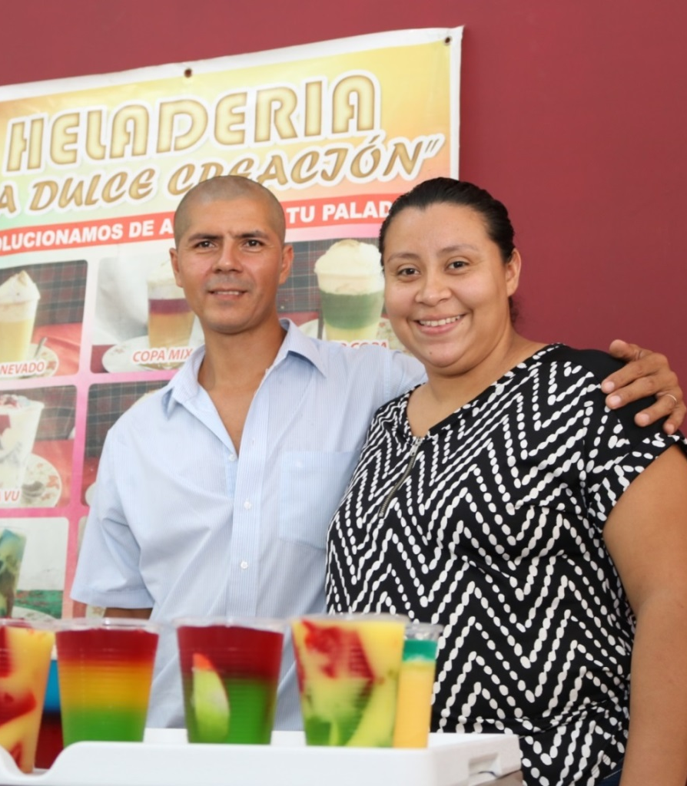
Emprendimientos Solidarios
El programa fortalece capacidades emprendedoras de las personas a través de la asistencia en habilidades para la vida, formación empresarial básica, entrega de activos productivos, asistencia y asesoría técnica, para que la población genere ingresos familiares de forma permanente y mejoren su calidad de vida.

Slide 17
Testimonios
Emprendimientos Solidarios
1
2
1
Brenda García
Corte y confección uniformes deportivos
San Vicente
Kenia Sánchez
Antojitos típicos Guadalupana
Tepetitán
Reina Griselda Mejía
Bono Educación y Salud San Miguel Tepezontes

Slide 18
Testimonio
Emprendimientos Solidarios
1
1
Omar Colvera
Emprendimiento Solidario
San Vicente
Reina Griselda Mejía
Bono Educación y Salud San Miguel Tepezontes

Slide 19

Enfoque de Mejoramiento de Vida junio 2014 –mayo 2017
US$ 257
mil invertidos
930 personas beneficiadas en los municipios de Apastepeque, San Esteban Catarina y Santa Clara

Slide 20
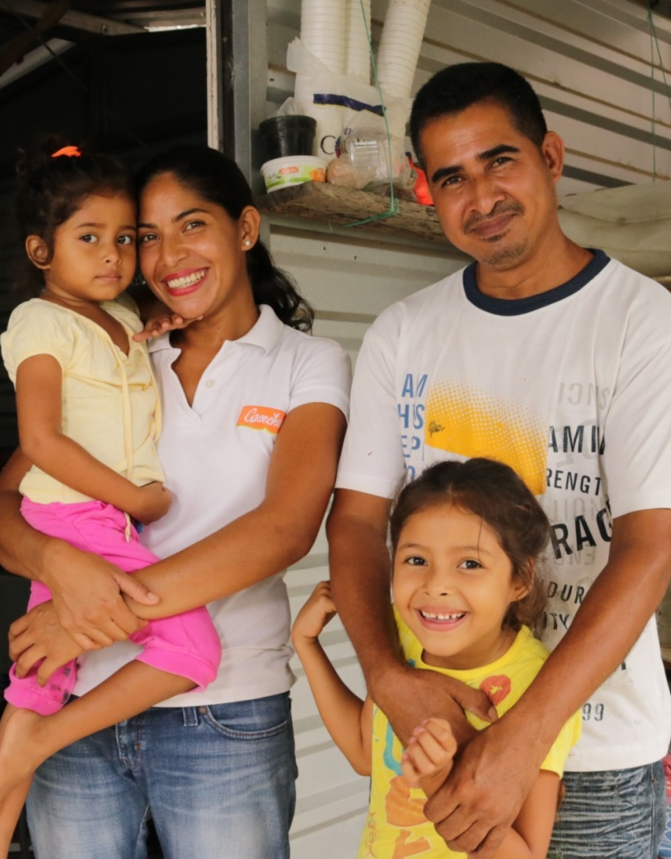
Enfoque de Mejoramiento de Vida
Este enfoque tiene por objetivo iniciar pequeños cambios cualitativos en la forma de vida de la población a través de la identificación, análisis y utilización de sus propios recursos, para la solución de sus problemas y así lograr empoderamiento, alta autoestima, auto fortalecimiento de capacidades, integración familiar y comunitaria, para mejorar las prácticas cotidianas.

Slide 21
Testimonios
Enfoque de Mejoramiento de Vida
1
2
1
Ester Alvarado
Economía Familiar
Apastepeque
Sara Amadaí Rodas
Salud y alimentación sana
Santa Clara
Reina Griselda Mejía
Bono Educación y Salud San Miguel Tepezontes

Slide 22
Testimonios
Mejoramiento de Vida
1
2
1
Jessica Rivera
Mejoramiento de Vida
Apastepeque
Marta Andrade
Mejoramiento de Vida
Apastepeque
Reina Griselda Mejía
Bono Educación y Salud San Miguel Tepezontes

Slide 23

Agua potable y saneamiento junio 2014 –mayo 2017
US$2.68 millones invertidos
32 familias cuentan con acceso a agua potable y 1,186 familias tendrán acceso a este servicio con proyectos que se encuentran en ejecución

Slide 24
Agua potable y saneamiento junio 2014 –mayo 2017
Municipio | Ejecutado | Personas Beneficiarias | Estatus
Apasteeque | $2,516,626.02 | 7,116 | En Ejecución
San Vicente | $4,900.00 | -- | Finalizado (Formulación de carpeta -Saneamiento)
Santa Clara | $153,760.14 | 251 | Finalizado
Total general | $2,675,286.16 | 7,367

Slide 25

Electrificación junio 2014 –mayo 2017
US$345 mil invertidos
181 familias con acceso a electrificación y 27 familias tendrán acceso a este servicio con proyecto en ejecución

Slide 26
Electrificación junio 2014 –mayo 2017
Municipio | Ejecutado | Personas Beneficiarias | Estatus | Cantidad de Proyectos
Apastepeque | $135,668.57 | 592 | 2 Proyectos finalizados y 1 en ejecución | 3
Santa Clara | $208,918.45 | 413 | Finalizados | 4
Total general | $344,587.02 | 1,005 |  | 7

Slide 27
Testimonio
Electrificación
1
1
Ramón Ponce
Proyecto de Electrificación
Santa Clara
Reina Griselda Mejía
Bono Educación y Salud San Miguel Tepezontes

Slide 28

Infraestructura productiva, caminos y puentes junio 2014 –mayo 2017
US$ 148 mil invertidos
Más de 32 mil personas beneficiadas

Slide 29
Infraestructura productiva, caminos y puentes - junio 2014 –mayo 2017
Municipio | Ejecutado | Personas Beneficiarias | Resultado
San Vicente | $48,410.73 | 30,608 | Proyecto en ejecución. 126.12 metros lineales de calle a mejorar. (descentralizado)
Tecoluca | $44,880.50 | 50 | Agencia CENTA mejorada.
Verapaz | $54,273.30 | 1,600 | 223 metros lineales de calle de concreto hidráulico.
Total general | $147,564.53 | 32,258

Slide 30
Testimonio
Infraestructura productiva, caminos y puentes
1
1
Rodrigo Guzmán
Mejoramiento de Calle
San Vicente
Reina Griselda Mejía
Bono Educación y Salud San Miguel Tepezontes

Slide 31

Infraestructura para el desarrollo social junio 2014 –mayo 2017
US$435
mil invertidos
Más de 66 mil personas beneficiadas

Slide 32
Infraestructura para el desarrollo social - junio 2014 –mayo 2017
Tipo de Infraestructura | Ejecutado | Personas Beneficiarias
Componente de Infraestructura del PFGL (C1) | $295,893.25 | 34,291
Adecuación de espacios para personas adultas mayores | $39,021.10 | 8,219
Desarrollo Comunal * | $100,000.00 | Población de los municipios de Tecoluca, Santa Clara, Guadalupe y San Esteban Catarina
Total general | $434,914.35 | 42,510
* Transferencias a ONG del departamento de San Vicente, según Ley de Presupuesto 2016

Slide 33
Testimonio
Infraestructura para
el desarrollo social
1
1
Evelin Rosales
Mejoramiento de cancha municipal
San Sebastián
Reina Griselda Mejía
Bono Educación y Salud San Miguel Tepezontes

Slide 34

Inversión en salud junio 2014 –mayo 2017
US$81
mil invertidos
Más de 2 mil personas beneficiadas con adquisición de papilla nutricional en 6 municipios del Programa Comunidades Solidarias Rurales.

Slide 35
Desafíos Enfrentados

Slide 36
Desafíos enfrentados junio 2014 –mayo 2017
Restricciones fiscales de carácter coyuntural.
Inseguridad en las áreas de ejecución de proyectos.
Demora en la liquidación de fondos transferidos por parte de las municipalidades.
Dificultades en coordinación con las instituciones en el territorio.
Demora en la presentación y corrección de carpetas técnicas por parte de los formuladores.
Incumplimiento de contratistas en ejecución de obras.

Slide 37
Proyecciones

Slide 38

Proyección
junio – diciembre 2017
US$1.83 millones
Infraestructura
social básica

Slide 39
Proyección infraestructura social básica- junio –diciembre 2017
Municipio | Nombre del proyecto | Proyección jun-dic 17
Apastepeque | Terminación de obras del proyecto introducción del sistema de agua potable y saneamiento básico cantones Las Minas, El Guayabo y Cutumayo (2017-2018). | $1,710,755
 | Electrificación en diferentes caseríos del cantón Cutumayo Abajo. (liquidación de proyecto) | $943
 | Electrificación en diferentes cantones del municipio de Apastepeque. | $6,529
San Vicente | Introducción de colectores para aguas negras en comunidad Agua Caliente (en ejecución). Orden de inicio: 3 de julio 2017. | $114,729
Total general |  | $1,832,957

Slide 40
Testimonios
Proyección
1
2
1
Héctor Amaya
Colectores para aguas negras
San Vicente
Javier Díaz
Agua potable y saneamiento
Apastepeque
Reina Griselda Mejía
Bono Educación y Salud San Miguel Tepezontes

Slide 41

De Comunidades Solidarias a la Estrategia de Erradicación de la Pobreza

Slide 42
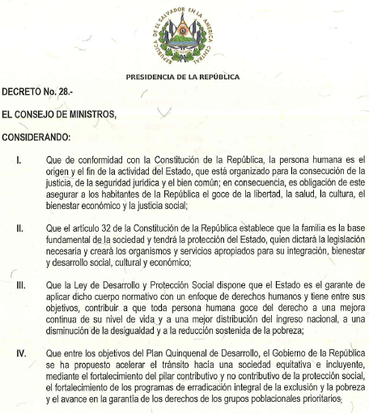
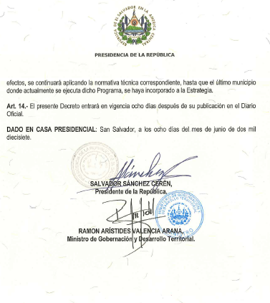
Decreto Ejecutivo No. 28
Art. 4.- En cuanto al componente de infraestructura social, la priorización de acciones será determinada por la Secretaría Técnica y de Planificación de la Presidencia, tanto en los municipios que se incorporan a la Estrategia, como en los municipios donde continúa implementándose el Programa Comunidades Solidarias, las cuales contemplarán mejoras al sistema de agua potable, protección de fuentes de agua, saneamiento, acceso a energía, mejoramiento de infraestructura educativa y de salud y mejoramiento de vivienda y hábitat…
Art. 2.- La Estrategia sustituirá gradualmente al Programa Comunidades Solidarias, de acuerdo a la priorización de municipios definida por el Registro Único de Beneficiarios o participantes de los programas sociales. Los municipios de Comunidades Solidarias, donde no se esté implementando la Estrategia, continuarán con la entrega de transferencias monetarias y el seguimiento de corresponsabilidades a los beneficiarios que ya están participando. No se realizarán nuevas incorporaciones de beneficiarios, con excepción de las personas adultas mayores, que cumplan con los criterios establecidos, hasta que la Estrategia se implemente en dichos municipios.

Slide 43
¿Qué es la Estrategia de Erradicación de la Pobreza?

Slide 44
Un punto de partida…
- Aún hay 7.9% de hogares en extrema pobreza. Lo que implica cerca de 600,000 personas.
- Alrededor de 1,900,000 de personas (32.7%) viven en pobreza relativa.

Slide 45
De Comunidades Solidarias a la
Estrategia de Erradicación de la Pobreza
Es un conjunto de acciones interinstitucionales e intersectoriales de política pública para la atención prioritaria de las familias en pobreza.
De un programa hacia una Estrategia para los 262 municipios

Slide 46
Objetivo de la Estrategia
Contribuir progresivamente a la erradicación de la pobreza, especialmente la pobreza extrema, a través del desarrollo de capacidades y mejora del ingreso a las personas en condición de pobreza en 262 municipios.
La Estrategia está orientada a:
Atender derechos humanos fundamentales: salud, alimentación, educación principalmente.
Crear medios de vida sostenibles y fortalecer los activos productivos y humanos.
Aumentar capacidades para enfrentar la vulnerabilidad.

Slide 47
Población objetivo
Primera Infancia (embarazo) y niñas y niños menores de 2 años
Mujeres, Adolescentes y jóvenes
Personas con discapacidad
Personas adultas mayores
Familias en condición de pobreza y mayor vulnerabilidad de los 262 municipios

Slide 48
Proceso de incorporación a partir de información del Registro Único de Participantes (RUP)
Municipios
Familias
Personas
Infraestructura
Porcentaje de hogares ubicados en los estratos del 1 al 7 según el RUP.
En el municipio priorizado, se incorporan los hogares ubicados en los estratos del 1 al 7 según el RUP.
En el hogar priorizado ingresan las personas de acuerdo a los criterios de elegibilidad de cada componente.
Para agua potable y energía eléctrica se elaborará un catálogo de coberturas para la priorización.

Slide 49
Proceso de implementación de la Estrategia a partir de 2017

Slide 50
Fases de implementación
Fases de implementación según la disponibilidad presupuestaria:
Fase | Municipios | Año
I | 30 municipios | 2017
II | 30 municipios | 2018
III | 30 municipios | 2019
IV | hasta completar los 262 | 2023-25

Slide 51
Primeros 30 municipios priorizados para 2017
DEPARTAMENTO | MUNICIPIO | Porcentaje de hogares en los estratos del 1 al 7 | Ranking
MORAZAN | SAN ISIDRO | 91.44 | 1
SAN MIGUEL | SAN ANTONIO | 91.41 | 2
MORAZAN | GUALOCOCTI | 91.26 | 3
SONSONATE | CUISNAHUAT – pob. indígena | 90.24 | 4
AHUACHAPAN | GUAYMANGO | 88.85 | 5
MORAZAN | SAN SIMON | 88.44 | 6
MORAZAN | TOROLA | 88.20 | 7
LA UNION | LISLIQUE | 85.37 | 8
MORAZAN | CACAOPERA – pob. Indígena | 84.66 | 9
CHALATENANGO | CANCASQUE | 83.51 | 10
CUSCATLAN | MONTE SAN JUAN | 83.32 | 11
CHALATENANGO | SAN FERNANDO | 81.68 | 12
MORAZAN | GUATAJIAGUA – pob. indígena | 81.39 | 13
MORAZAN | YAMABAL | 80.82 | 14
USULUTAN | JUCUARAN - para 2018 Lev RUP | 80.53 | 15
MORAZAN | SAN FERNANDO | 80.06 | 16
CABAÑAS | JUTIAPA | 78.86 | 17
LA LIBERTAD | JICALAPA | 78.84 | 18
USULUTAN | SAN FRANCISCO JAVIER | 78.78 | 19
CUSCATLAN | EL ROSARIO – para 2018 Lev RUP | 78.63 | 20
MORAZAN | JOATECA | 78.40 | 21
SAN MIGUEL | NUEVO EDEN DE SAN JUAN | 77.85 | 22
CUSCATLAN | SAN CRISTOBAL | 77.75 | 23
AHUACHAPAN | SAN PEDRO PUXTLA – para 2018 Lev RUP | 77.61 | 24
CHALATENANGO | SAN ANTONIO DE LA CRUZ – para 2018 | 77.51 | 25
SONSONATE | CALUCO | 77.49 | 26
AHUACHAPAN | TACUBA – pob. Indígena | 77.44 | 27
SONSONATE | SANTA ISABEL ISHUATAN | 77.13 | 28
LA LIBERTAD | TEOTEPEQUE | 76.93 | 29
SAN VICENTE | SANTA CLARA | 76.82 | 30

Slide 52
30 municipios priorizados para 2018
Ranking | Departamento | Municipio
31 | Usulután | San Dionisio
32 | Morazán | Chilanga
33 | Morazán | Arambala
34 | Ahuachapán | Jujutla
35 | Morazán | Sensembra
36 | Cuscatlán | El Carmen
37 | Chalatenango | San Francisco Morazán
38 | Usulután | Alegría
39 | La Paz | Mercedes La Ceiba
40 | Sonsonate | Santa Catarina Masahuat
41 | La Paz | San Francisco Chinameca
42 | Ahuachapán | San Lorenzo
43 | Sonsonate | Santo Domingo De Guzmán
44 | La Libertad | Chiltiupán
45 | Usulután | Nueva Granada
46 | Cabañas | Victoria
47 | San Miguel | Carolina
48 | Morazán | Perquín
49 | La Libertad | Huizucar
50 | Morazán | Lolotiquillo
51 | San Vicente | San Ildefonso
52 | La Libertad | Comasagua
53 | Cuscatlán | Oratorio De Concepción
54 | San Miguel | San Gerardo
55 | Cabañas | Cinquera
56 | San Vicente | Tecoluca
57 | Santa Ana | Masahuat
58 | Morazán | Corinto
59 | Morazán | Jocoaitique
60 | La Paz | San Emigdio

Slide 53
Año de ingreso de los municipios de San Vicente a la Estrategia de Erradicación de la Pobreza
Departamento | Municipio | Porcentaje de hogares en los estratos del 1 al 7 | Ranking | Año Ingreso
San Vicente | Santa Clara | 76.82 | 30 | 2017
San Vicente | San Ildefonso | 71.42 | 51 | 2018
San Vicente | Tecoluca | 70.51 | 56 | 2018
San Vicente | Apastepeque | 64.46 | 84 | 2019
San Vicente | San Esteban Catarina | 56.42 | 131 | 2021
San Vicente | San Cayetano Istepeque | 53.18 | 149 | 2021
San Vicente | Tepetitán | 52.15 | 159 | 2022
San Vicente | Santo Domingo | 51.26 | 163 | 2022
San Vicente | Guadalupe | 50.63 | 164 | 2022
San Vicente | Verapaz | 49.73 | 172 | 2022
San Vicente | San Lorenzo | 45.06 | 194 | 2023
San Vicente | San Sebastián | 44.87 | 196 | 2023
San Vicente | San Vicente | 32.31 | 231 | 2024

Slide 54

CONVIVIR
Programa Espacios Seguros de Convivencia para Jóvenes en
El Salvador

Slide 55
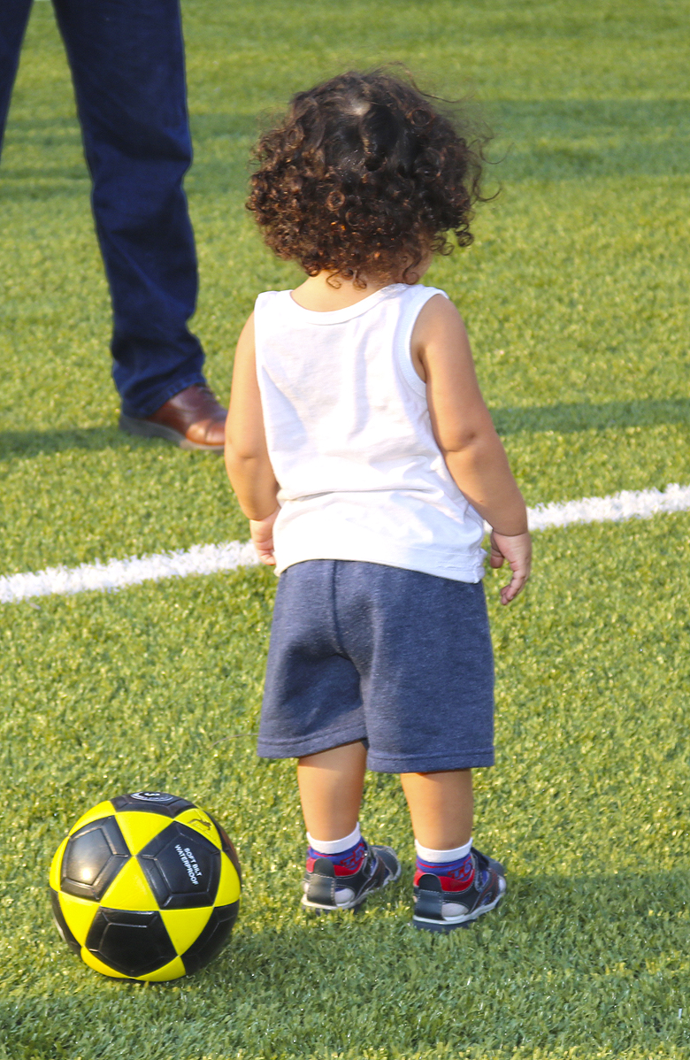
Objetivos del
programa
Fortalecimiento de la participación ciudadana y la cohesión social.
Promover la participación protagónica de los y las jóvenes en la revitalización y utilización de forma sostenible de los espacios seguros de comunidades seleccionadas en municipios priorizados.

Slide 56
Resultados del programa
1
Construcción/mejoramiento de infraestructura social y espacios públicos para jóvenes con un enfoque de prevención situacional y de espacios seguros en comunidades seleccionadas
2
Fortalecimiento de habilidades para el trabajo habilidades sociales en jóvenes
3
Fortalecimiento de las capacidades de las instituciones nacionales e instituciones ejecutoras: MJSP, FISDL y Municipalidades

Slide 57
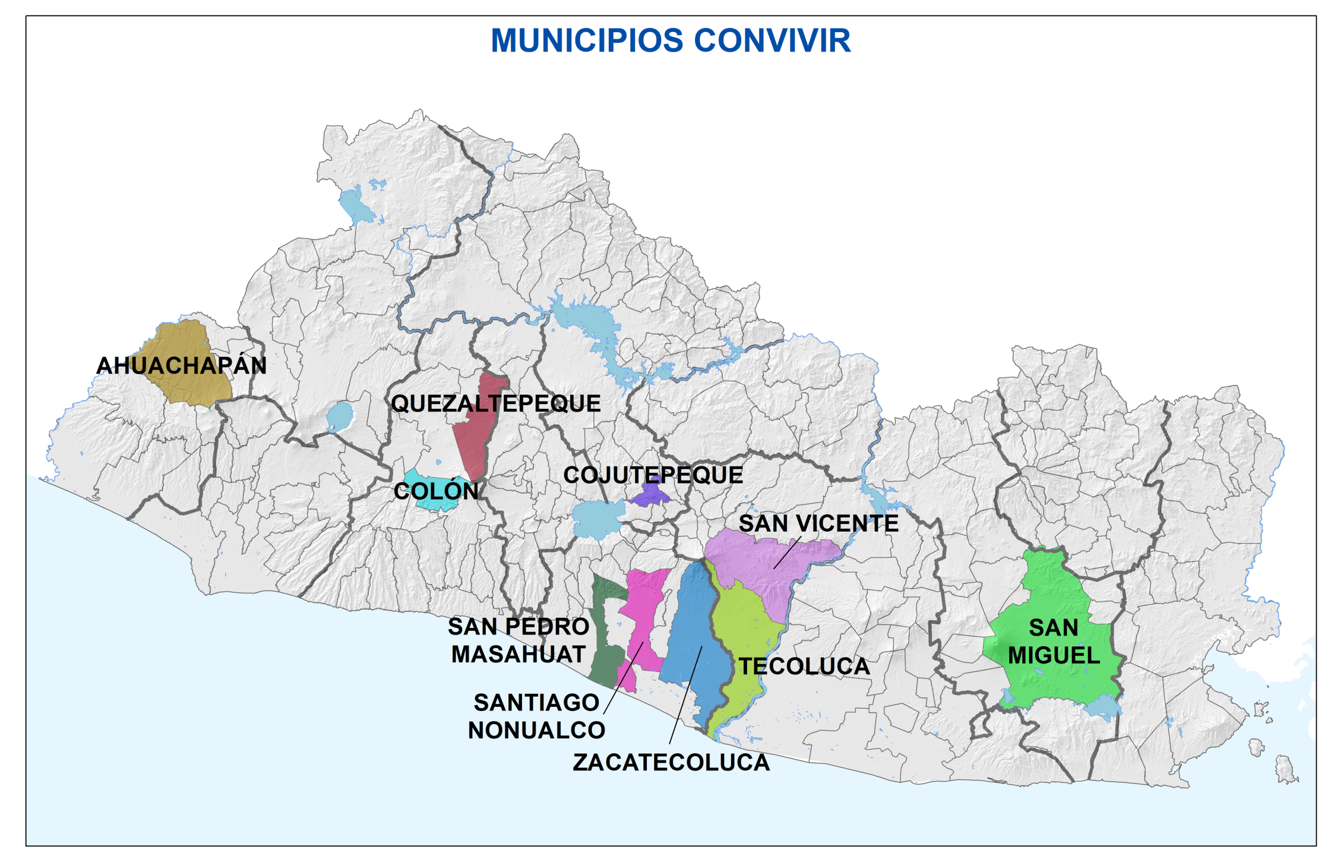


Slide 58
Rendición de Cuentas FISDL junio 2014 - mayo 2017
¡MUCHAS GRACIAS!
Ingeniera Gladis Eugenia Schmidt de Serpas
Presidenta

